Slide 1
AYUDA FINANCIERA
PASO A PASO
A TU ALCANCE

Slide 2
¡ES IMPORTANTE!
Completar todo el proceso.
Seguir paso a paso las instrucciones.
Buscar ayuda si tienes dudas.
No olvidarte de las fechas limites.
Proveer la información correcta.
Mantener copia de todos los documentos.
Darle seguimiento.
Verificar con la universidad que la información fue recibida y procesada.

Slide 3
PASOS A SEGUIR
1. Debes familiarizarte con el proceso.
2. Entra a la pagina de la universidad www.fdu.edu, y haz clic en “Direct Loans at FDU”. Serás automáticamente transportado a otra página donde encontrarás el enlace para empezar el proceso de AYUDA FINANCIERA (Financial Aid).
Haz Clic en Direct Loans
at FDU.

Slide 4
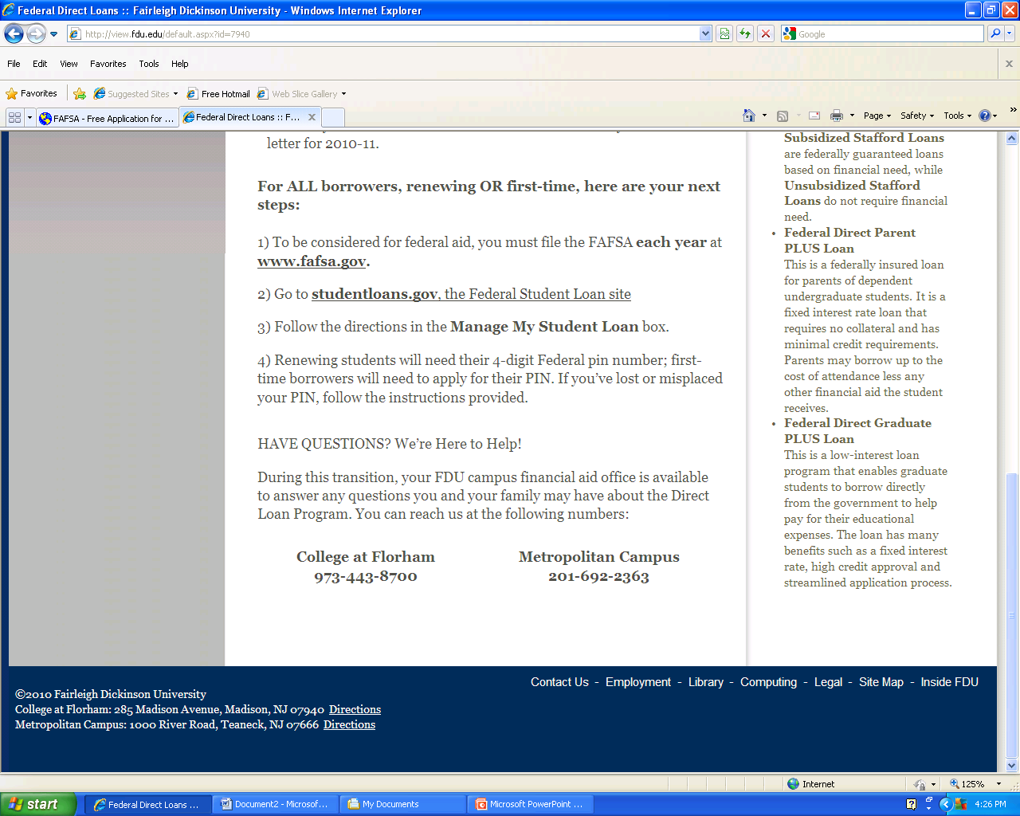
En esta pagina podrás acezar directamente el portal de internet e iniciar el proceso de tu ayuda financiera(fafsa).
Haz clic en www.fafsa.gov este enlace te llevará a empezar tu proceso de Ayuda Financiera

Slide 5
Esta es la primera parte de la ayuda Financiera Federal para Estudiantes. Selecciona donde dice español y podrás empezar el proceso en tu idioma. Estos tres pasos son escenciales ya que te ayudará a familiarizarte antes de iniciar el proceso de aplicación de FAFSA.
Segundo haz clic en la sección 1 para que puedas iniciar el primero de los 3 pasos a seguir.
Primero haz clic en donde dice Español.

Slide 6
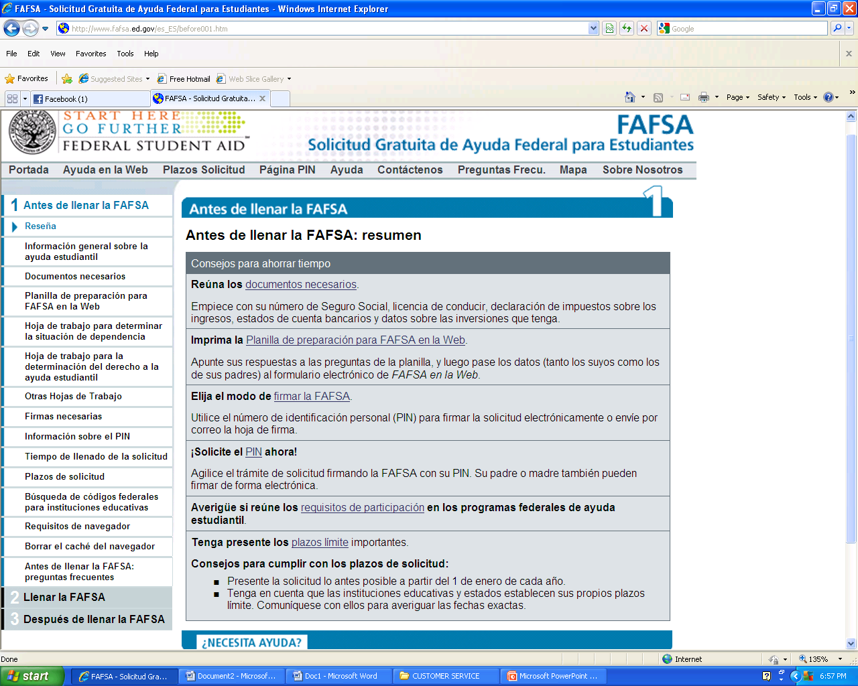
Antes de empezar, es importante que lea y se familiarice con los documentos que necesita tener a mano, clave de acceso y fecha limite para concluir el proceso.
Qué documentos necesito? Los tengo todos? Haz clic en esta sección y obtendrás una lista de los documentos solicitados antes de empezar.

Slide 7
Puedes imprimir la lista de Documentos Necesarios. Te será de utilidad para aclarar tus dudas de cuales documentos necesitas antes de llenar la FAFSA.
Imprimir Pagina.
Después que hayas impreso la página con la lista de documentos y tengas los mismos, pasarás al siguiente proceso. Haz clic donde dice planilla de preparación para FAFSA en la Web

Slide 8
Es importante que te prepares, por eso cada paso es explicado; el omitir uno de los paso retrasará el que puedas recibir la ayuda a tiempo o que pierdas el derecho a recibirla por terminarla después de la fecha límite.
Haz clic en esta sección para que puedas abrir e imprimir la planilla de preparación. Esta planilla te servirá como plantilla de prueba antes de introducir los datos electrónicamente.
Tienes la opción de imprimir o grabar el formulario a color o blanco y negro.

Slide 9
Situación de dependencia
1. Haz clic en esta sección, deberás contestar algunas preguntas que determinarán si eres o no dependiente. (Un dependiente es aquel que obtiene su sustento de sus padres, abuelos, o tutor.)
Automáticamente después que termines el paso 1 pasarás a la determinación si tienes o no derecho a la ayuda estudiantil.

Slide 10
Es importante que entiendas todos los requisitos para ser elegible a FAFSA. De no ser elegible podrías tener derecho a otros tipos de ayuda.
1. Esta sección es para personas que tienen record delictivo. Puede pasar al paso siguiente, si esta sección no aplica a usted.
2. En la sección Hoja de trabajo podrás ver e imprimir varios formularios que te ayudarán a determinar tu elegibilidad.

Slide 11
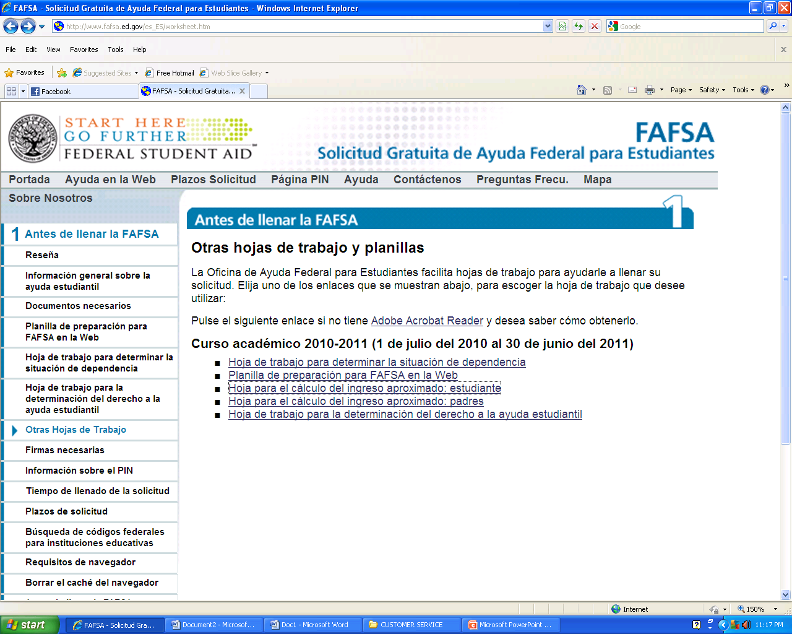
Formulario para determinar ingresos familiares.
Este formulario es para proporcionar el total de ingresos que deben ser incluidos en la aplicación de FAFSA.
Formulario para determinar ingreso de los padres o encargado, este formulario es para estudiantes dependientes.

Slide 12
¿ Cómo debo firmar un documento electrónico?
Lee con cuidado todas las instrucciones. Si tienes duda de cómo hacerlo solicita ayuda, el dejarlo para último puede perjudicar tu aprobación.
Hay tres formas de firmar el FAFSA, es importante hacerlo o de lo contrario será invalidado el proceso y no obtendrás la ayuda.

Slide 13
¿ COMO PUEDO OBTENER AYUDA? Puedes hacerlo en la pagina de servicio al cliente en la pagina de FAFSA, también puede llamar al numero gratuito (800) 433-3243. También puedes visitar la oficina de Ayuda Financiera (Financial Aid) de la universidad.
Este formulario te permite hacer preguntas en línea.

Slide 14
PIN PIN= Numero de Identificación Personal. Este numero es esencial para poder llenar la FAFSA electrónicamente. Sin este numero no podrás iniciar el proceso.
Haz clic en la sección: www.pin.ed.gov y podrás solicitar tu Número de Identificación Personal (PIN).

Slide 15
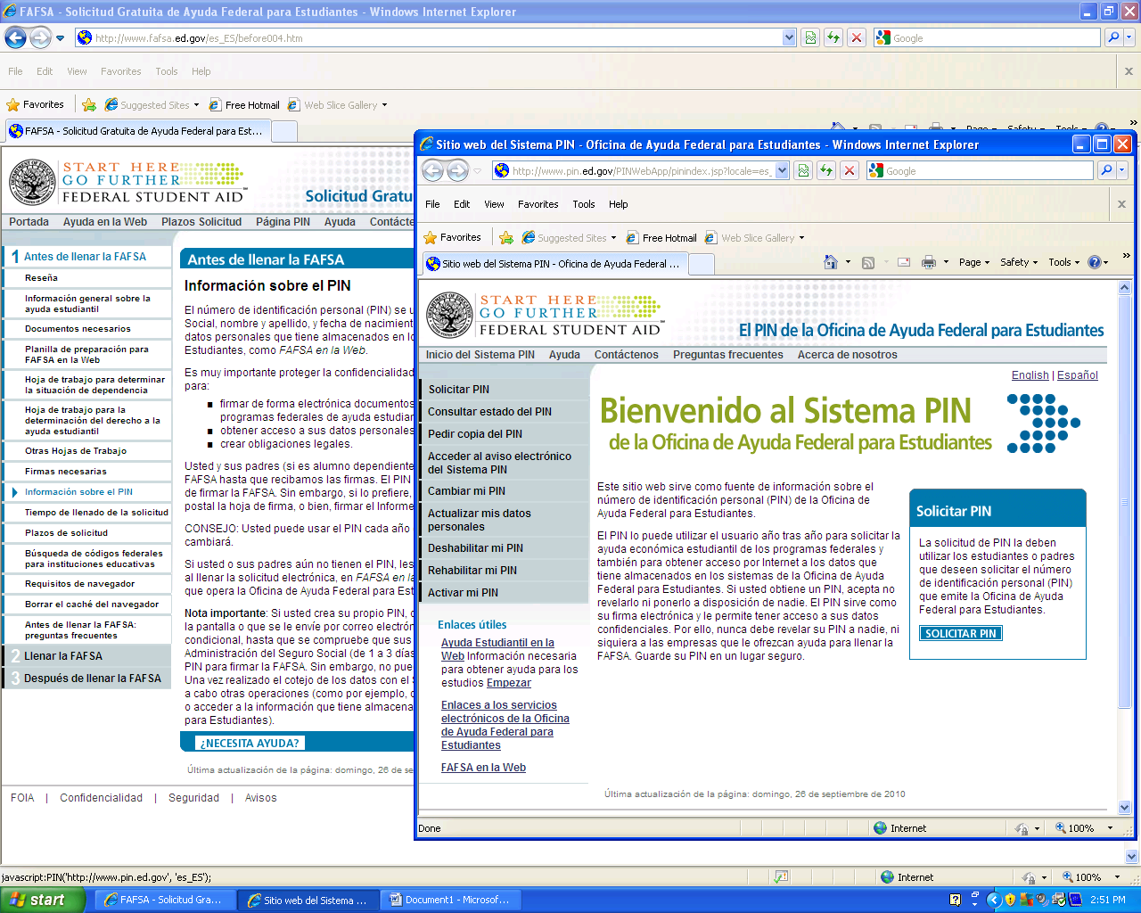
Este portal es tu enlace para obtener tu PIN
Haz clic donde dice:
Solicitar PIN

Slide 16
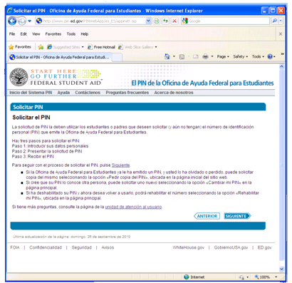
Debes leer las instrucciones y hacer clic donde dice siguiente
Haz clic en siguiente
después de leer
cuidadosamente.

Slide 17
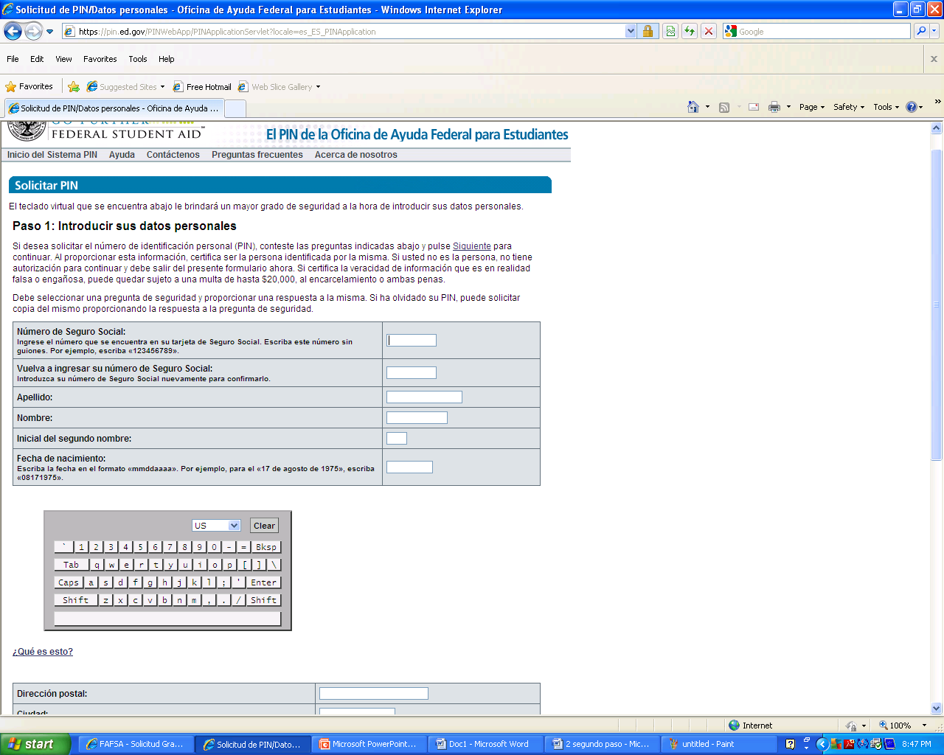
En esta sección introducirás tus datos personales, puedes utilizar el teclado de tu computador o el teclado proporcionado en la pagina. Después de haber llenado todo el formulario podrás ir al siguiente paso, casilla que esta localizada al final de la pagina.

Slide 18
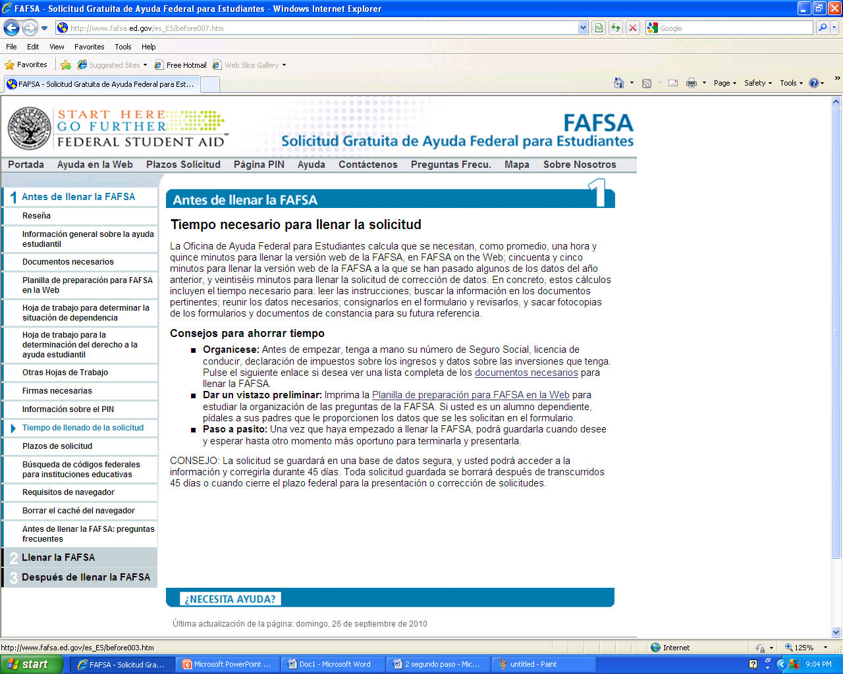
Tómate tu tiempo. Si tienes dudas pide ayuda.
Lee todas las
Instrucciones.
~~~~~~
Prosigue con
Informarse
Con las fechas
limites para
Someter
la aplicación.

Slide 19
CUIDADO! Una vez vence el plazo no podrás someter la solicitud. Ten siempre presente las fechas límite
En esta página podrás encontrar
las fechas limite para presentar
la solicitud de ayuda FAFSA.
(Cada año las fechas cambian).

Slide 20
Necesitas el código federal FDU (002607)
Puedes obviar esta pagina, el código de
FDU ya ha sido proporcionado.
La fecha varia según
el año académico.
Debes buscar el
código de la universidad.

Slide 21
Utiliza la barra de la derecha para repasar los pasos que debes seguir.

Slide 22
Paso #2 Llenar la FAFSA
Haz clic donde dice
COMENZAR para
que inicies el proceso.

Slide 23
Debes seleccionar el curso académico. Recuerda que el curso académico varia cada año.
Selecciona el Curso Académico. Haz clic en siguiente.

Slide 24
Para poder llenar la FAFSA necesitas los documento de las lista que imprimiste en el Paso #1, lee cuidadosamente esta sección y prosigue con el paso siguiente.
Después de haber
leído selecciona
SIGUIENTE.

Slide 25
Iniciar la sesión En esta parte de la aplicación usted proveerá sus datos personales.
En esta parte puedes observar la lista de información que tendrás que proveer.
Datos del Estudiante
Si tienes dudas podrás buscar orientación en esta sección.
Después de terminar de introducir la información solicitada haz clic en SIGUIENTE.

